Slide 1
Корисні копалини Євразії
Бартош Є.М.

Slide 2
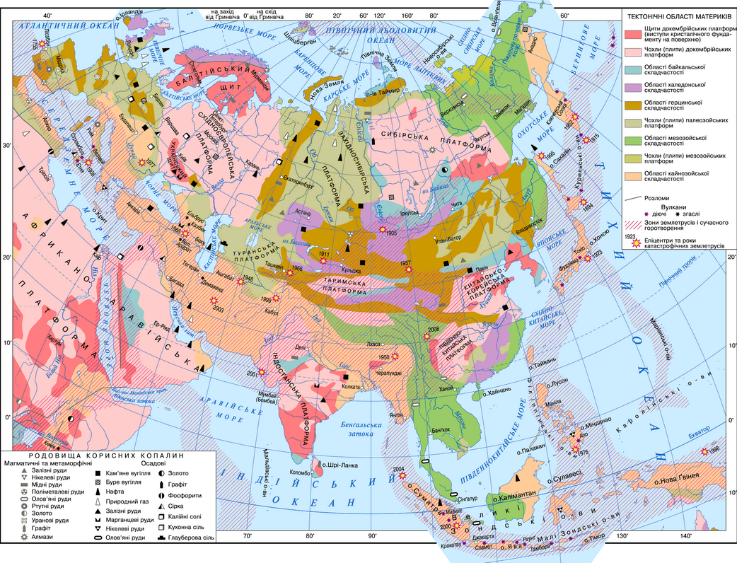

Slide 3
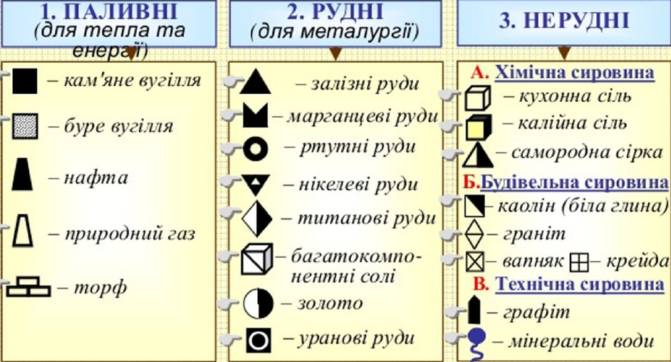
Повторіть види та значки корисних копалин

Slide 4
Паливні корисні копалини

Slide 5
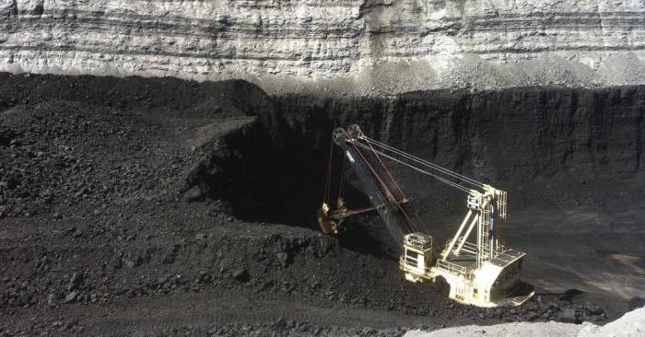
Видобуток кам’яного вугілля відкритим способом

Slide 6
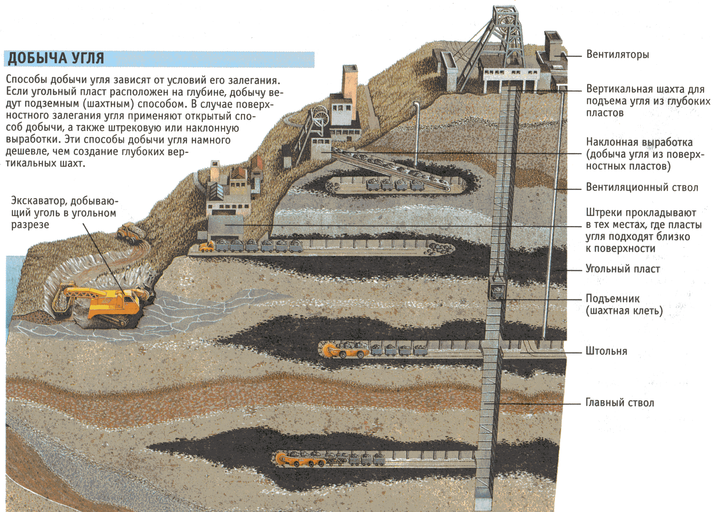
Шахта

Slide 7
Позначити на контурній карті (фізичній Євразії)
Значком кам’яного вугілля басейни:
Рурський (у Німеччині (біля р. Рейн);
Верхньосілезький (у Польщі, на північ від Карпат);
Донецький (Україна, на північ від Азовського моря);
Кузнецький (на півдні Сибіру в Росії, біля Алтаю);
Карагандинський (у Казахстані);
без назв на Великій Китайській рівнині та біля Гангу в Індії

Slide 8
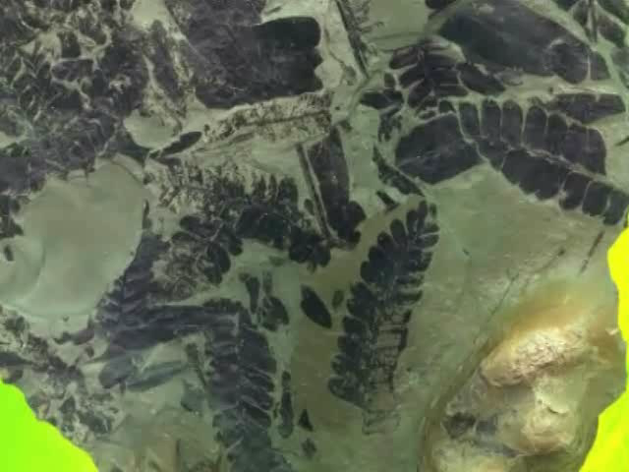
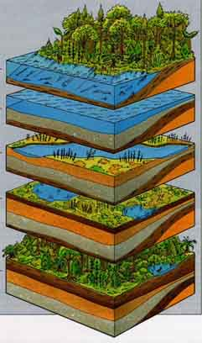
Нагадую: кам’яне вугілля утворилось із рослинних решток у кінці палеозойської ери!

Slide 9
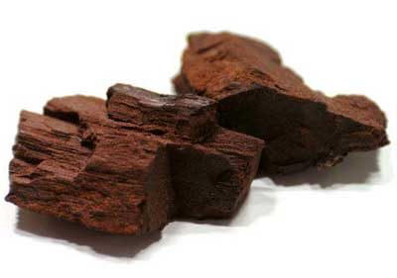
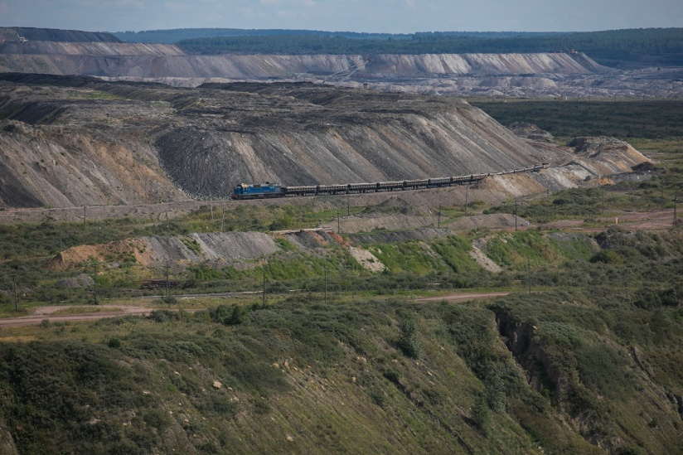
Буре вугілля добувають відкритим способом: Кансько-Ачинський басейн (південь Сибіру, неподалік Байкалу)

Slide 10
Позначте значками нафти родовища Перської затоки, Західного Сибіру та Північного моря – їх гарно видно на фіолетовому фоні – тільки колір має бути чорним!

Slide 11
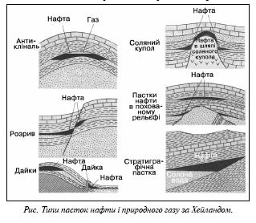
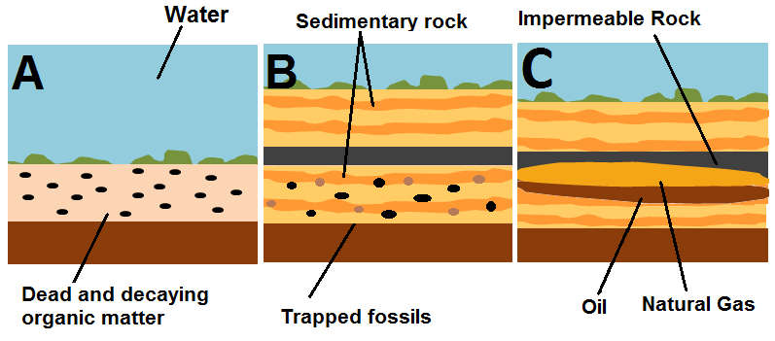
Походження нафти теж органічне: спробуйте перекласти з англійської – слова не складні!

Slide 12
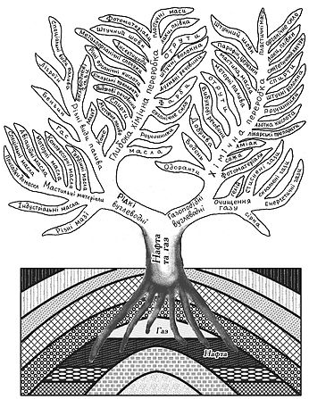
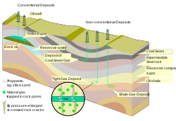
Нафтопродукти типи родовищ

Slide 13
Металеві та неметалеві корисні копалини

Slide 14
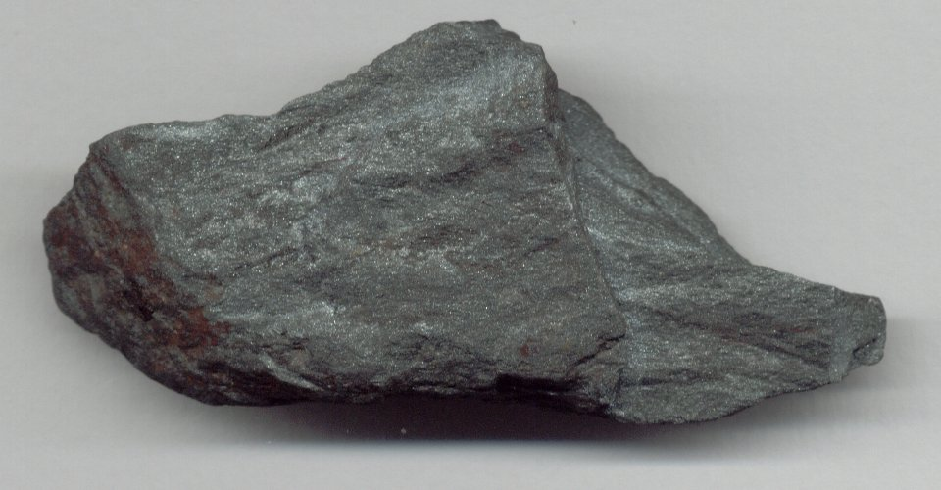
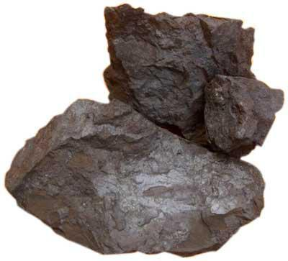
Позначте на контурній карті Євразії
Залізорудні басейни (значком залізна руда):
Лотаринзький (Франція);
Кіруна (Швеція, на Скандинавському півострові);
Криворізький (Україна, на правому березі Дніпра);
Курська магнітна аномалія (Росія, по центру Східноєвропейської рівнини);
без назв на Великій Китайській рівнині та плоскогір’ї Декан (Індія).
Марганцеворудний басейн – Нікопольський (Україна).

Slide 15
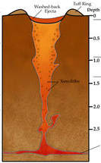
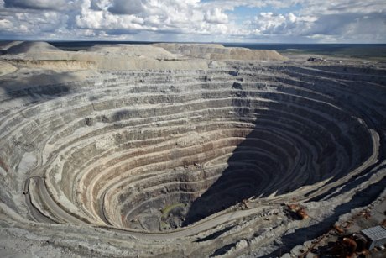
Алмази видобувають у кімберлітових трубках на Середньосибірському плоскогір’ї

Slide 16
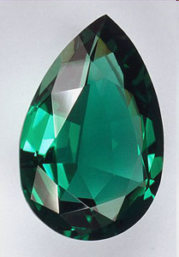
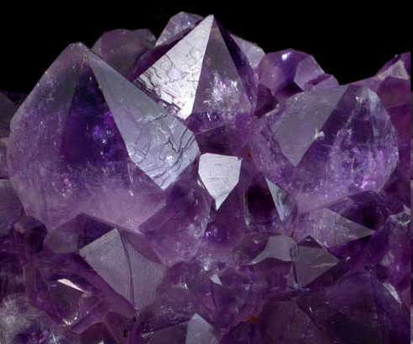
Уральські гори
Смарагд
Аметист
Топаз

Slide 17
Домашнє завдання
Опрацювати § 45,
позначте родовища однієї-двох руд кольорових металів (обгрунтуйте вибір);
рубрика «Мої дослідження» за бажанням.

